Slide 1
Муниципальный конкурс настольных игр в рамках областного социально педагогического проекта «Будь здоров!»
Артинский городской округ
2021-2022 год

Slide 2
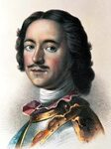
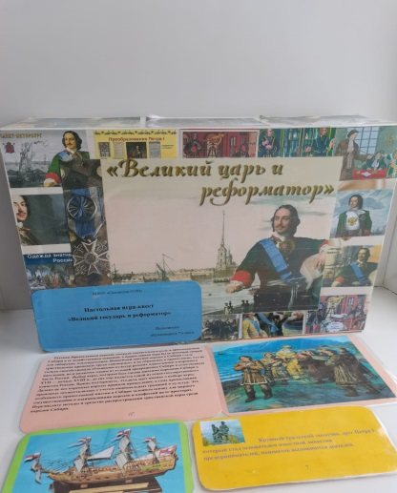
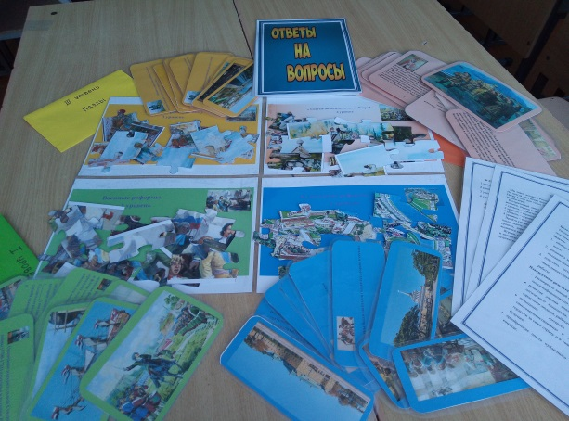
«Россия в эпоху Петра Великого»

Slide 3
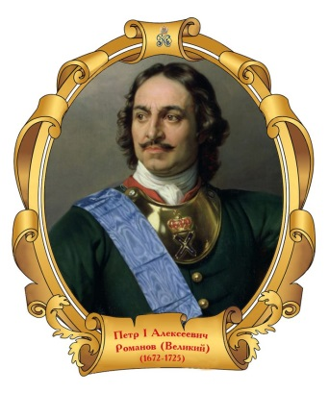
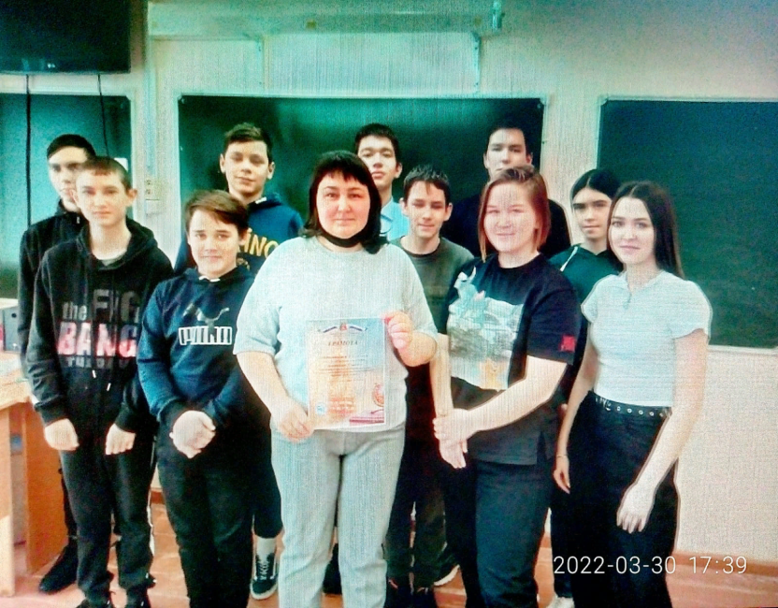
«Россия в эпоху Петра Великого»

Slide 4
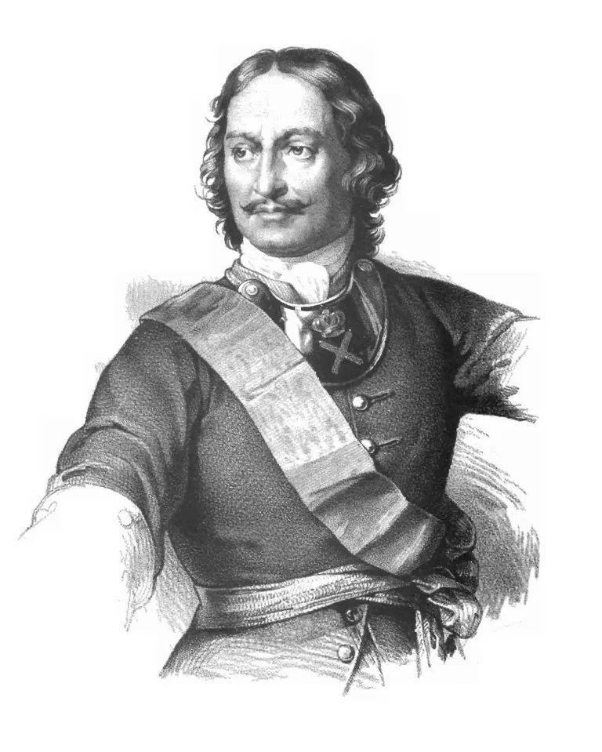
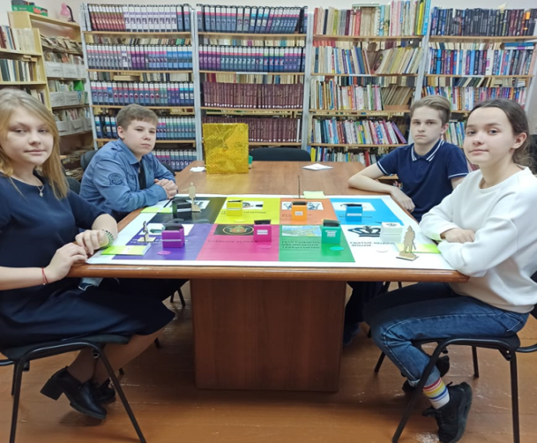
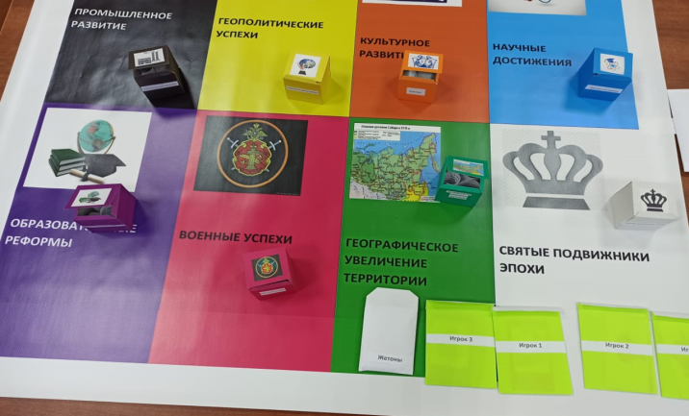
«Россия в эпоху Петра Великого»

Slide 5
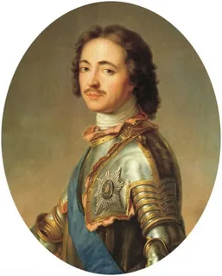
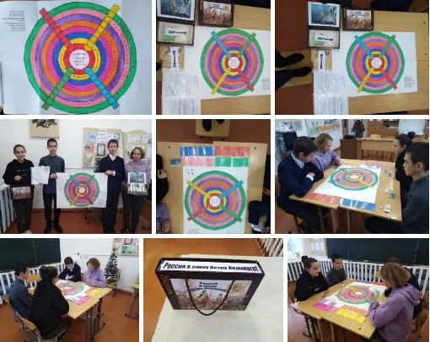
«Россия в эпоху Петра Великого»

Slide 6
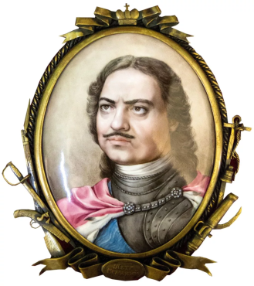
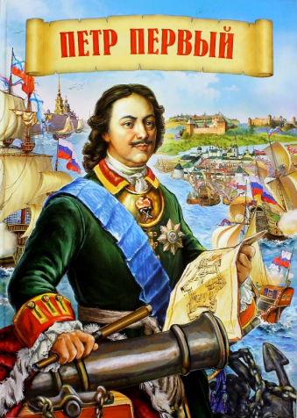
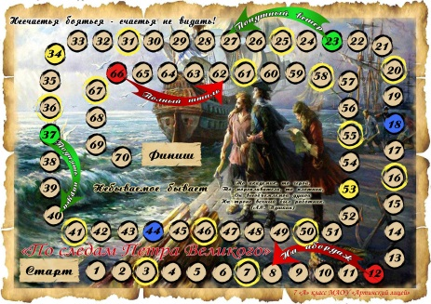
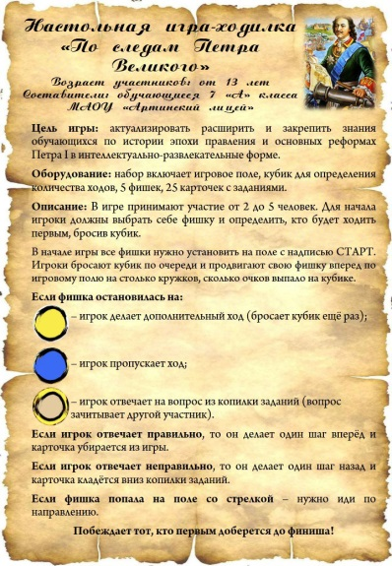
«Россия в эпоху Петра Великого»

Slide 7
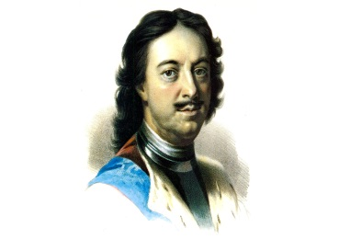
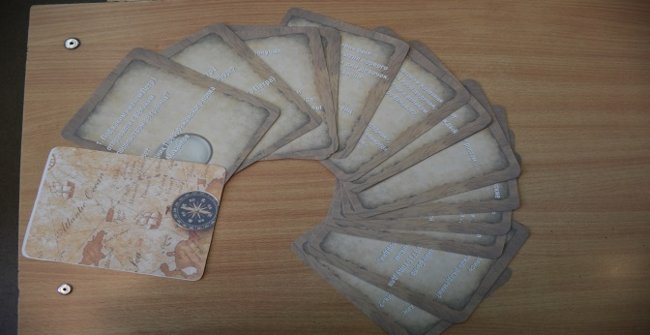
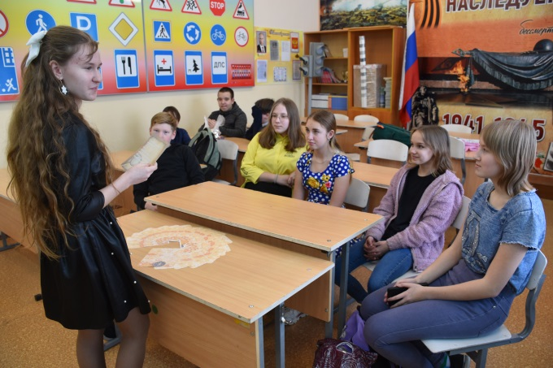
«Россия в эпоху Петра Великого»

Slide 8
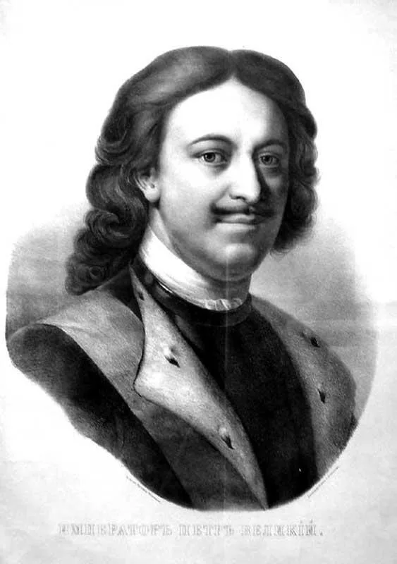
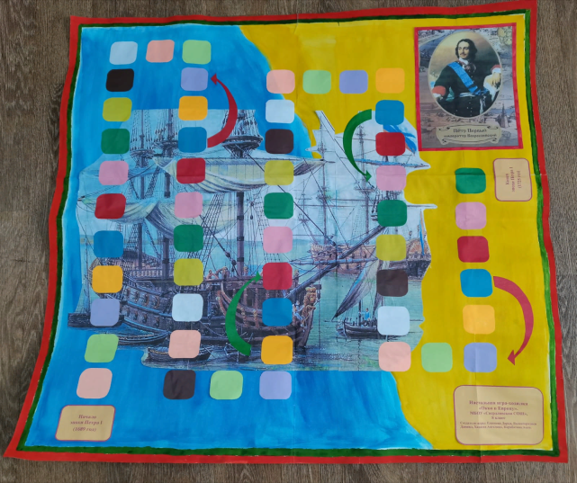
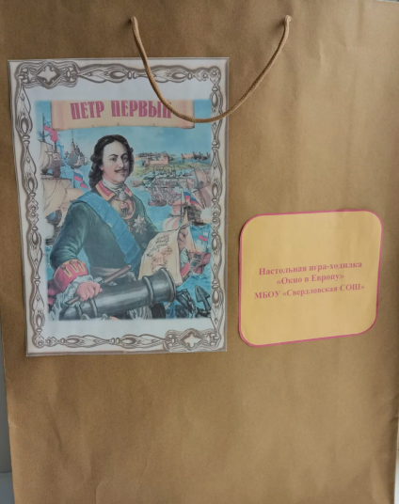
«Россия в эпоху Петра Великого»

Slide 9
Классам участникам муниципального конкурса «Настольной игры», в рамках проекта «Будь здоров!» по итогам присуждаются баллы: МАОУ «Сажинская СОШ»- 5 баллов МАОУ «Манчажская СОШ»- 4 балла МАОУ АГО «Артинская СОШ №1»- 3 балла МАОУ «Артинский лицей»- 2 балла МБОУ « Свердловская СОШ»- 2 балла МБОУ «Куркинская ООШ»- 2 балла МАОУ АГО «Артинская СОШ№6»- 2 балла

